Slide 1
Тема 3.
Изображения на технических чертежах

Slide 2
Цель: Изучить правила изображения изделий на чертеже (ГОСТ 2.305-68).
Вопросы:
Основные положения
Виды.
Сечения.
Разрезы.
Выносные элементы.
Условности и упрощения.
Обозначения графические материалов.
Аксонометрические проекции.

Slide 3
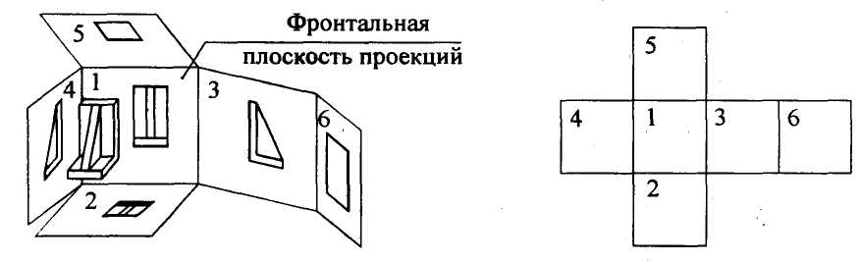
3.1. Основные положения
Изображения предметов должны выполняться по методу прямоугольного проецирования. За основные плоскости проекций принимают шесть граней куба (рис. 3.1). Грани совмещают с плоскостью, как показано на рис.3.2.
рис. 3.1
рис.3.2

Slide 4
рис. 3.1
рис.3.2
Изображение на фронтальной плоскости проекций принимается на чертеже в качестве главного. Предмет располагают относительно этой плоскости проекций так, чтобы изображение на ней давало наиболее полное представление о форме и размерах предмета.

Slide 5
Изображения на чертеже в зависимости от их содержания разделяются на
виды,
разрезы,
сечения.
Количество изображений должно быть наименьшим, но обеспечивающим полное представление о предмете.

Slide 6
3.2. Виды
Вид - изображение обращенной к наблюдателю видимой части поверхности предмета.

Slide 7

Стандарт устанавливает следующие названия видов, получаемых на основных плоскостях проекций:
5
2
3
6
4
1
3
6
1
4
2
5
1 – вид спереди (главный вид)
2 – вид сверху
3 – вид слева
4 – вид справа
5 – вид снизу
6 – вид сзади

Slide 8
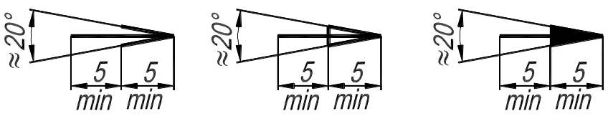
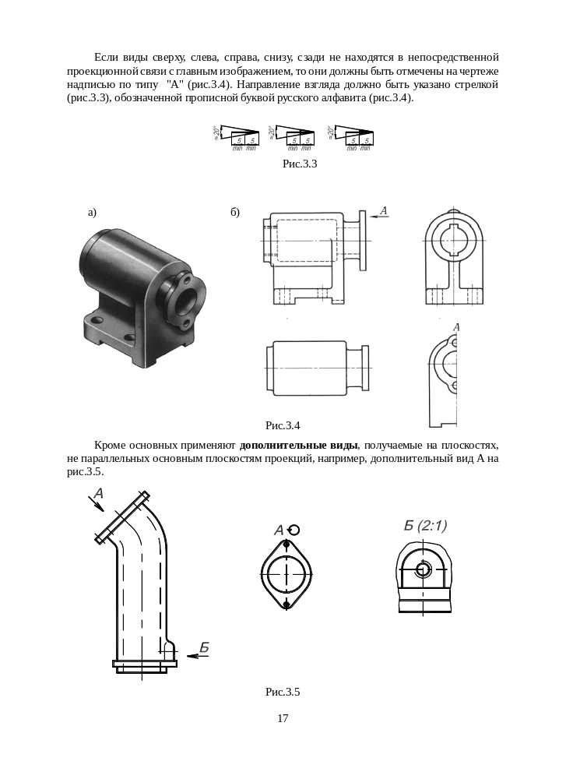
Если виды сверху, слева, справа, снизу, сзади не находятся в непосредственной проекционной связи с главным изображением, то они должны быть отмечены на чертеже надписью по типу "А" (рис. 3.4). Направление взгляда должно быть указано стрелкой (рис. 3.3), обозначенной прописной буквой русского алфавита (рис.3.4).
Рис. 3.3
Рис.3.4

Slide 9
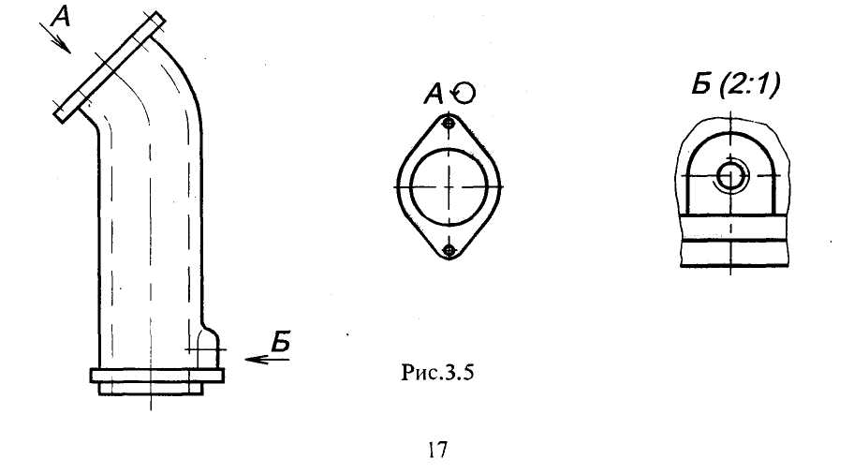
Дополнительные виды получают на плоскостях, не параллельных основным плоскостям проекций, например, дополнительный вид А на рис. 3.5.
рис. 3.5

Slide 10
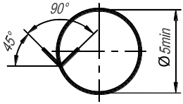
Для удобства чтения чертежа дополнительный вид допускается повертывать, при этом к надписи должен быть добавлен знак заменяющий слово "повернуто" (рис.3.6).
рис.3.6

Slide 11
Местный вид-изображение отдельного ограниченного места поверхности предмета, вид Б на рис. 3.5.
Местный вид ограничен линией обрыва (сплошная волнистая) по возможности в наименьшем размере.

Slide 12
3.3. Сечения
Сечение - изображение фигуры, получающейся при мысленном рассечении предмета одной или несколькими плоскостями.
На сечении показывается только то, что находится непосредственно в секущей плоскости.

Slide 13
Сечения разделяются на:
вынесенные
наложенные

Slide 14
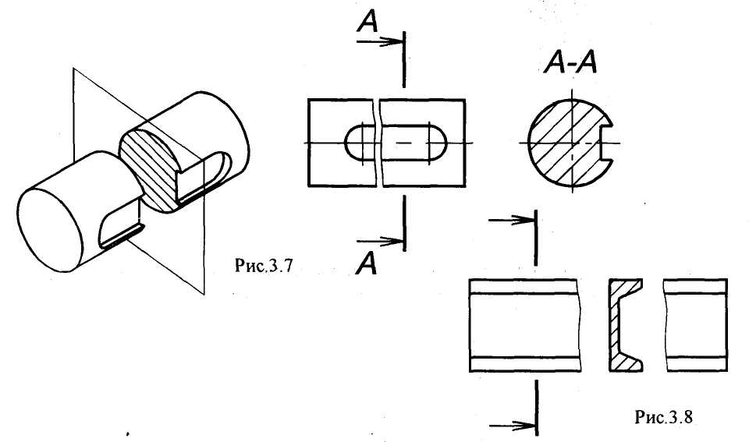
Вынесенное сечение

Slide 15
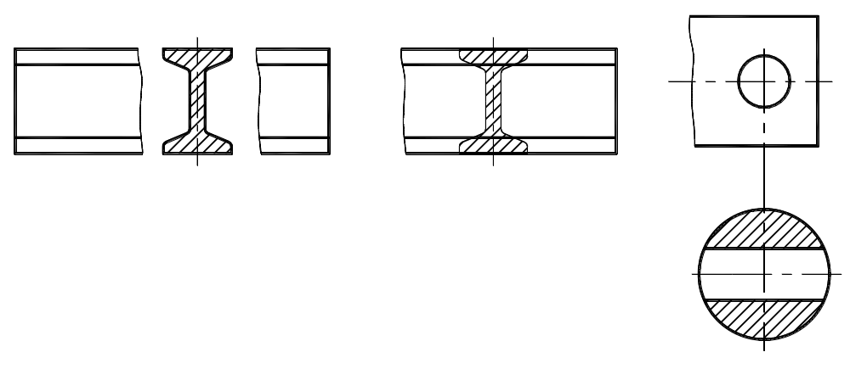
Наложенное сечение
Контур наложенного сечения изображают - сплошными тонкими линиями

Slide 16
Сечения заштриховывают в соответствии
с ГОСТ 2.306-68.
При симметричной фигуре сечения линию сечения не проводят.

Slide 17
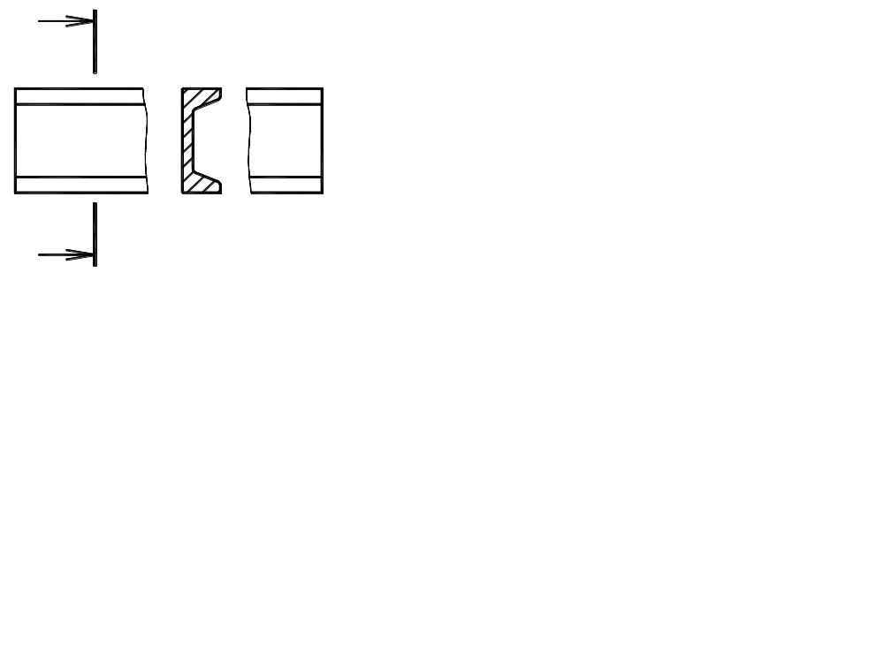
Для линий сечения применяют разомкнутую линию с указанием стрелками направления взгляда.
Рис. 3.8

Slide 18
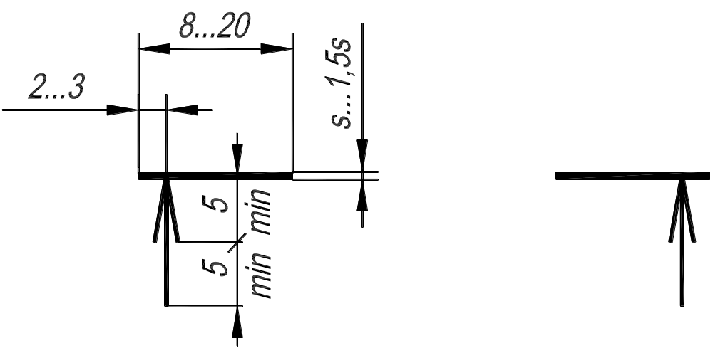
Где: s = 0,5...1,4 мм.

Slide 19
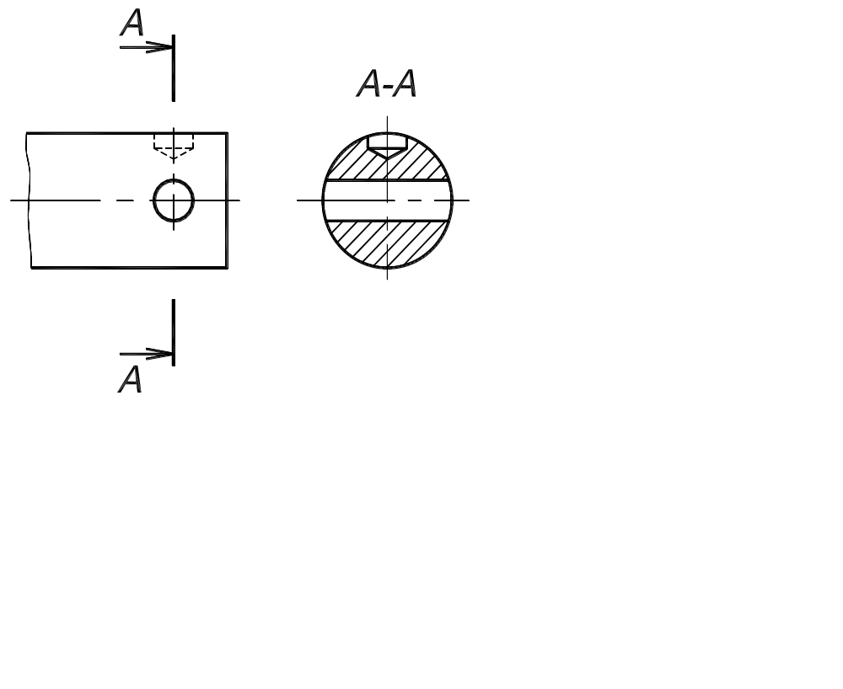
Сечение сопровождают надписью по типу «А-А»
Рис. 3.11

Slide 20
Если секущая плоскость проходит через ось поверхности вращения, ограничивающей отверстие, то контур отверстия в сечении показывают полностью.
Рис. 3.12

Slide 21
3.4. Разрезы
Разрез - изображение предмета, мысленно рассеченного одной или несколькими плоскостями.
На разрезе показывается то, что получается в секущей плоскости и что расположено за ней.

Slide 22
В зависимости от числа секущих плоскостей разрезы разделяются на:
простые (одна секущая плоскость);
сложные (несколько секущих плоскостей).

Slide 23
Простые разрезы

Slide 24
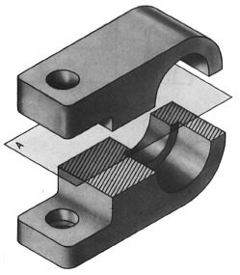
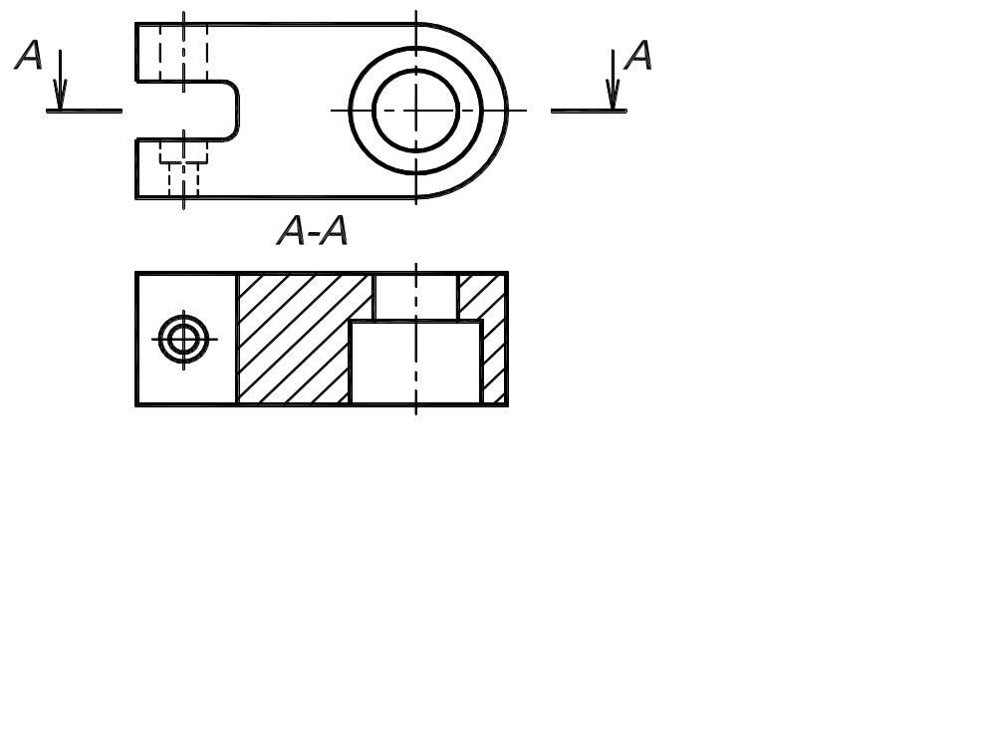
Горизонтальный разрез
Рис. 3.13

Slide 25
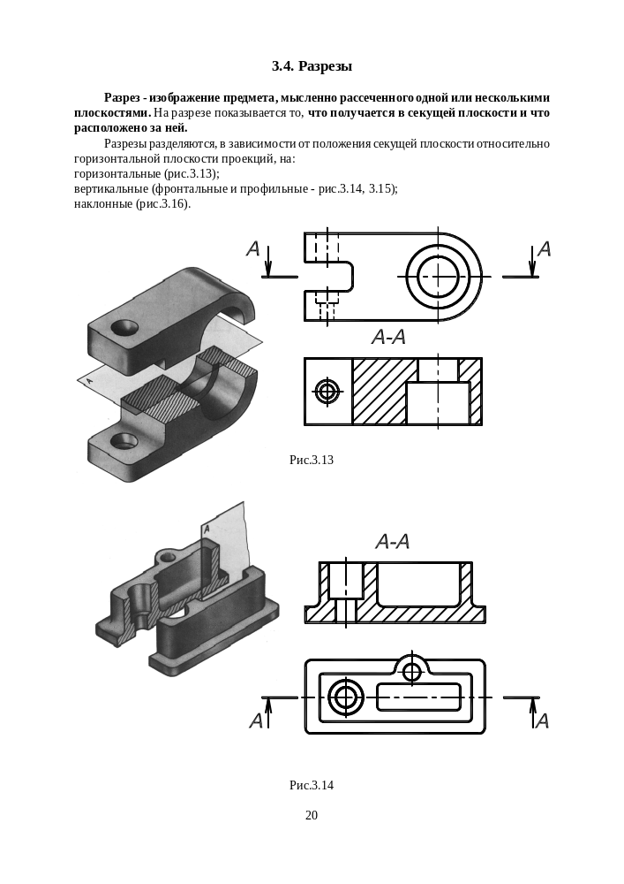
Фронтальный разрез
Рис. 3.14

Slide 26
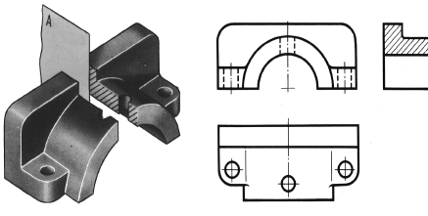
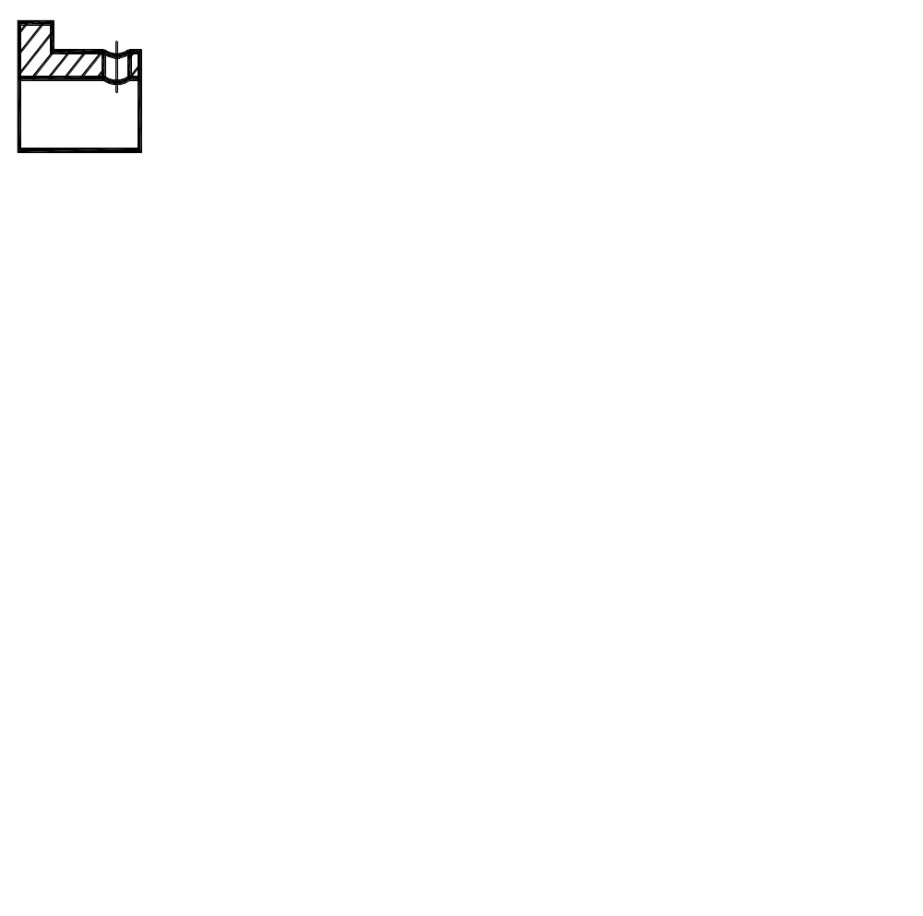
Профильный разрез
Рис. 3.15
Когда секущая плоскость совпадает с плоскостью симметрии предмета в целом,
а соответствующие изображения расположены на одном и том же листе
в непосредственной проекционной связи и не разделены какими-либо другими изображениями, для горизонтальных, фронтальных и профильных разрезов
не отмечают положение секущей плоскости, и разрез надписью не сопровождают (рис. 3.15).

Slide 27
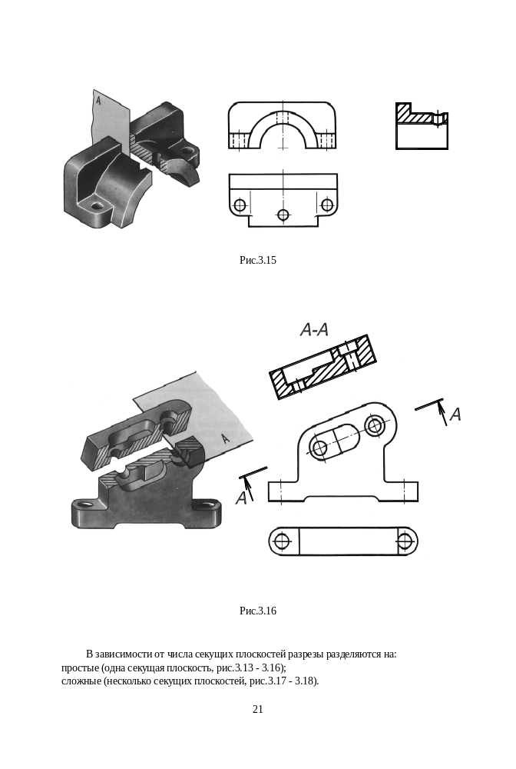
Наклонный разрез
Рис. 3.16

Slide 28
Сложные разрезы:
- Ступенчатые
- Ломаные

Slide 29
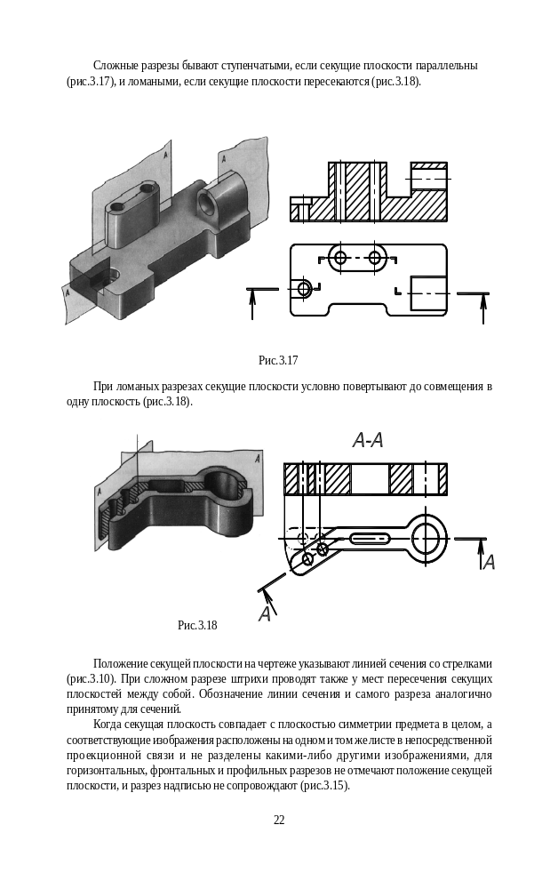
Ступенчатый разрез
(секущие плоскости параллельны)
Рис.3.17
При сложном разрезе штрихи также проводят у мест пересечения
секущих плоскостей между собой.

Slide 30
Ломаный разрез
(секущие плоскости пересекаются)
Рис.3.18
При ломаных разрезах секущие плоскости условно повертывают до совмещения в одну плоскость

Slide 31
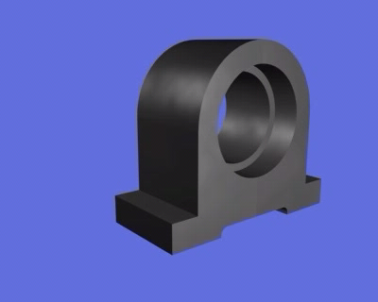
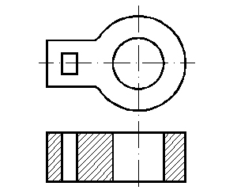
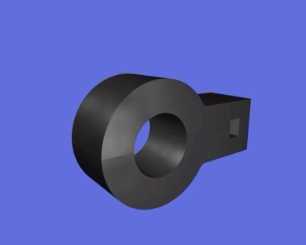
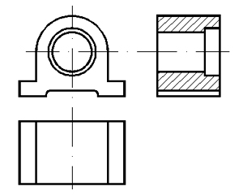
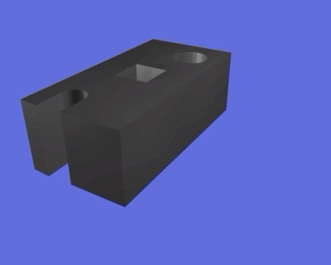
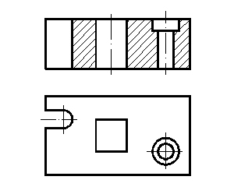
Разрезы
Содержание: Основы инженерной графики
Простые
Сложные
горизонтальные
вертикальные
наклонные
ступенчатые
ломаные
А - А
А
А

Slide 32
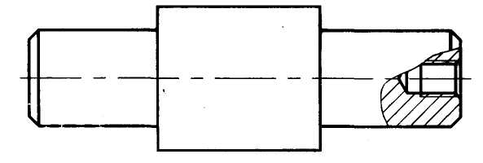
Местный разрез
Служит для выяснения устройства предмета лишь в отдельном, ограниченном месте.
Рис.3.19

Slide 33
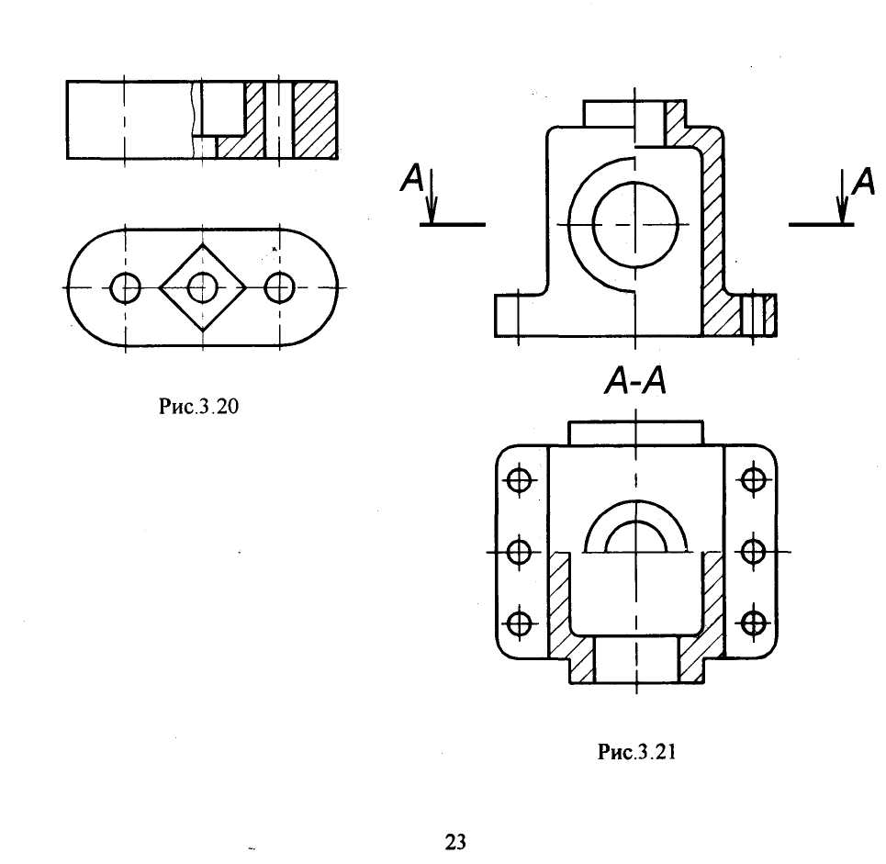
Допускается соединять часть вида и часть соответствующего разреза, разделяя их сплошной волнистой линией.
Рис. 3.20

Slide 34
Если соединяется половина вида и половина разреза, каждый из которых является симметричной фигурой,
то разделяющей линией служит ось симметрии.
Рис. 3.21

Slide 35
3.5. Выносные элементы
Выносной элемент - дополнительное отдельное изображение
(обычно увеличенное) какой-либо части предмета, требующей графического и других пояснений в отношении формы, размеров
и иных данных.

Slide 36
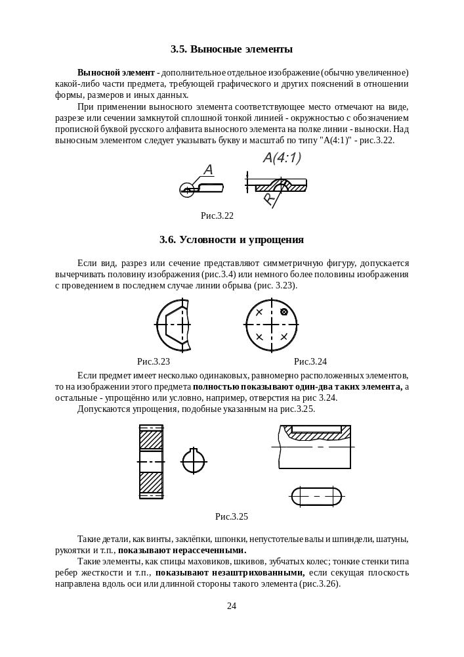
Выносной элемент отмечают по примеру показанному на рисунке 3.22.
Над выносным элементом следует указывать букву русского алфавита и масштаб.
Рис.3.22

Slide 37
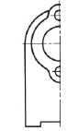
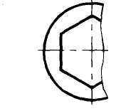
3.6. Условности и упрощения
Если вид, разрез или сечение представляют симметричную фигуру, допускается вычерчивать половину изображения или немного более с проведением, в последнем случае, линии обрыва.
А
Рис. 3.4
Рис. 3.23

Slide 38
Если предмет имеет несколько одинаковых элементов, то на изображении полностью показывают один-два элемента, а остальные - упрощённо или условно (рис 3.24).
Рис. 3.24

Slide 39
Допускаются упрощения, подобные указанным
на рис. 3.25.
Рис. 3.25

Slide 40
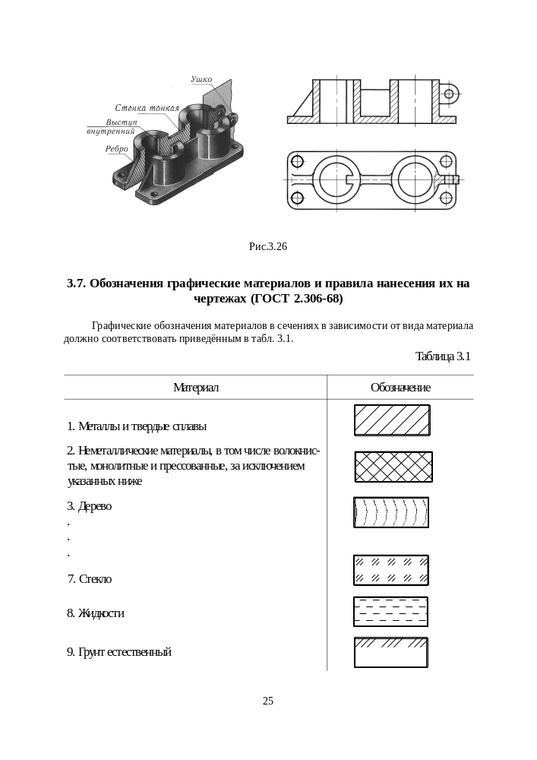
Такие элементы, как спицы маховиков, шкивов, зубчатых колес; тонкие стенки типа ребер жесткости и т.п., показывают незаштрихованными, если секущая плоскость направлена вдоль оси или длинной стороны такого элемента.
Рис. 3.26

Slide 41
3.7. Обозначения графических материалов и правила нанесения их на чертежах (ГОСТ 2.306-68)

Slide 42
Графические обозначения материалов в сечениях в зависимости от вида материала должно соответствовать приведённым в таблице 3.1

Slide 43
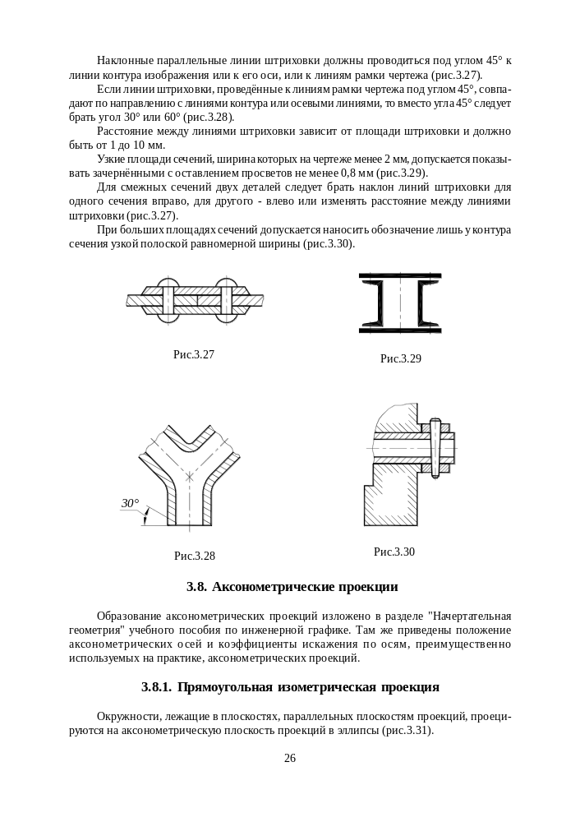
Наклонные параллельные линии штриховки должны проводиться под углом 45° к линии контура изображения или к его оси, или к линиям рамки чертежа.
Рис.3.27
Для смежных сечений двух деталей следует брать наклон линий штриховки для одного сечения вправо, для другого - влево или изменять расстояние между линиями штриховки (рис.3.27).

Slide 44
Расстояние между линиями штриховки зависит от площади штриховки и должно быть от 1 до 10 мм.
Если линии штриховки совпадают по направлению с линиями контура или осевыми линиями, то вместо угла 45° следует брать угол 30° или 60° (рис.3.28).
Рис.3.28

Slide 45
Узкие площади сечений, ширина которых на чертеже менее 2 мм, допускается показывать зачернёнными с оставлением просветов не менее 0,8 мм (рис. 3.29).
Рис.3.29

Slide 46
При больших площадях сечений допускается наносить обозначение лишь у контура сечения узкой полоской равномерной ширины (рис. 3.30).
Рис. 3.30

